Slide 1
7-9 oed
Barefoot yn cwrdd
â micro:bit
Animeiddiadau Bywyd Gwyllt - Gwers 1

Slide 2
Amcanion dysgu
Rydw i’n gallu egluro beth mae cydrannau’r micro:bit yn eu gwneud
Rydw i’n gallu creu dilyniant cod yn y golygydd MakeCode micro:bit
Rydw i’n gallu dylunio a chodio animeiddiad gan ddefnyddio LEDs y micro:bit

Slide 3
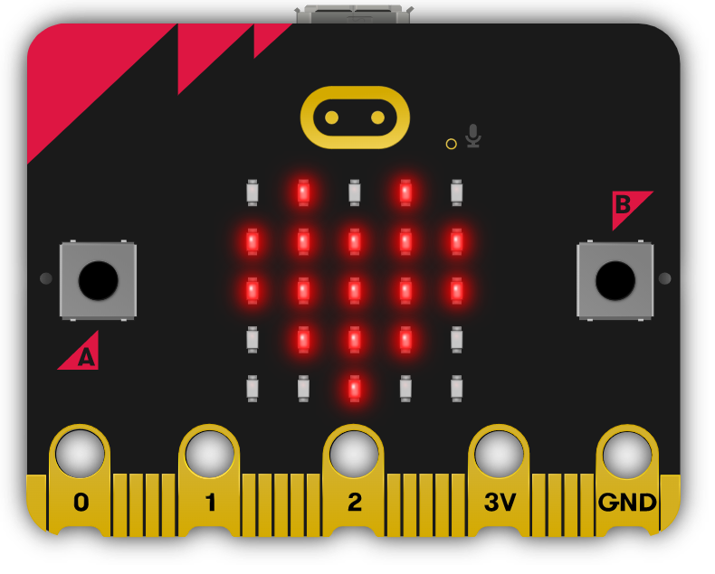
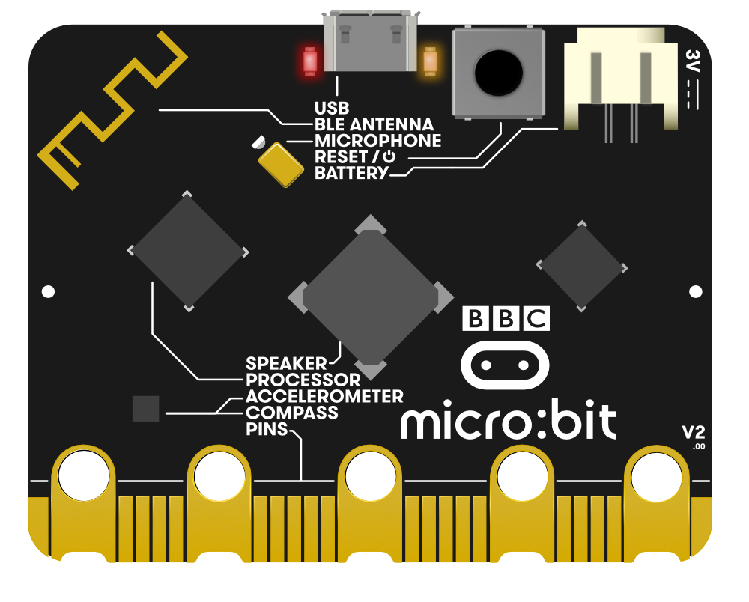
micro:bit
Mae'r micro:bit yn gyfrifiadur arbennig y gallwn ei raglennu.
Allwch chi ddod o hyd i’r rhannau hyn?
LEDs
Cysylltydd USB
A yw’r LEDs yn fewnbynnau neu’n allbynnau?
Pa rannau eraill allwch chi ddod o hyd iddyn nhw?
Beth allai’r rhannau eraill hyn ei wneud?
Notes:
Image © Micro:bit Educational Foundation

Slide 4
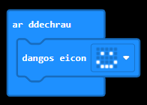
Ein rhaglen gyntaf
Beth ydych chi’n meddwl fod y rhaglen hon ar gyfer y micro:bit yn ei wneud?

Slide 5
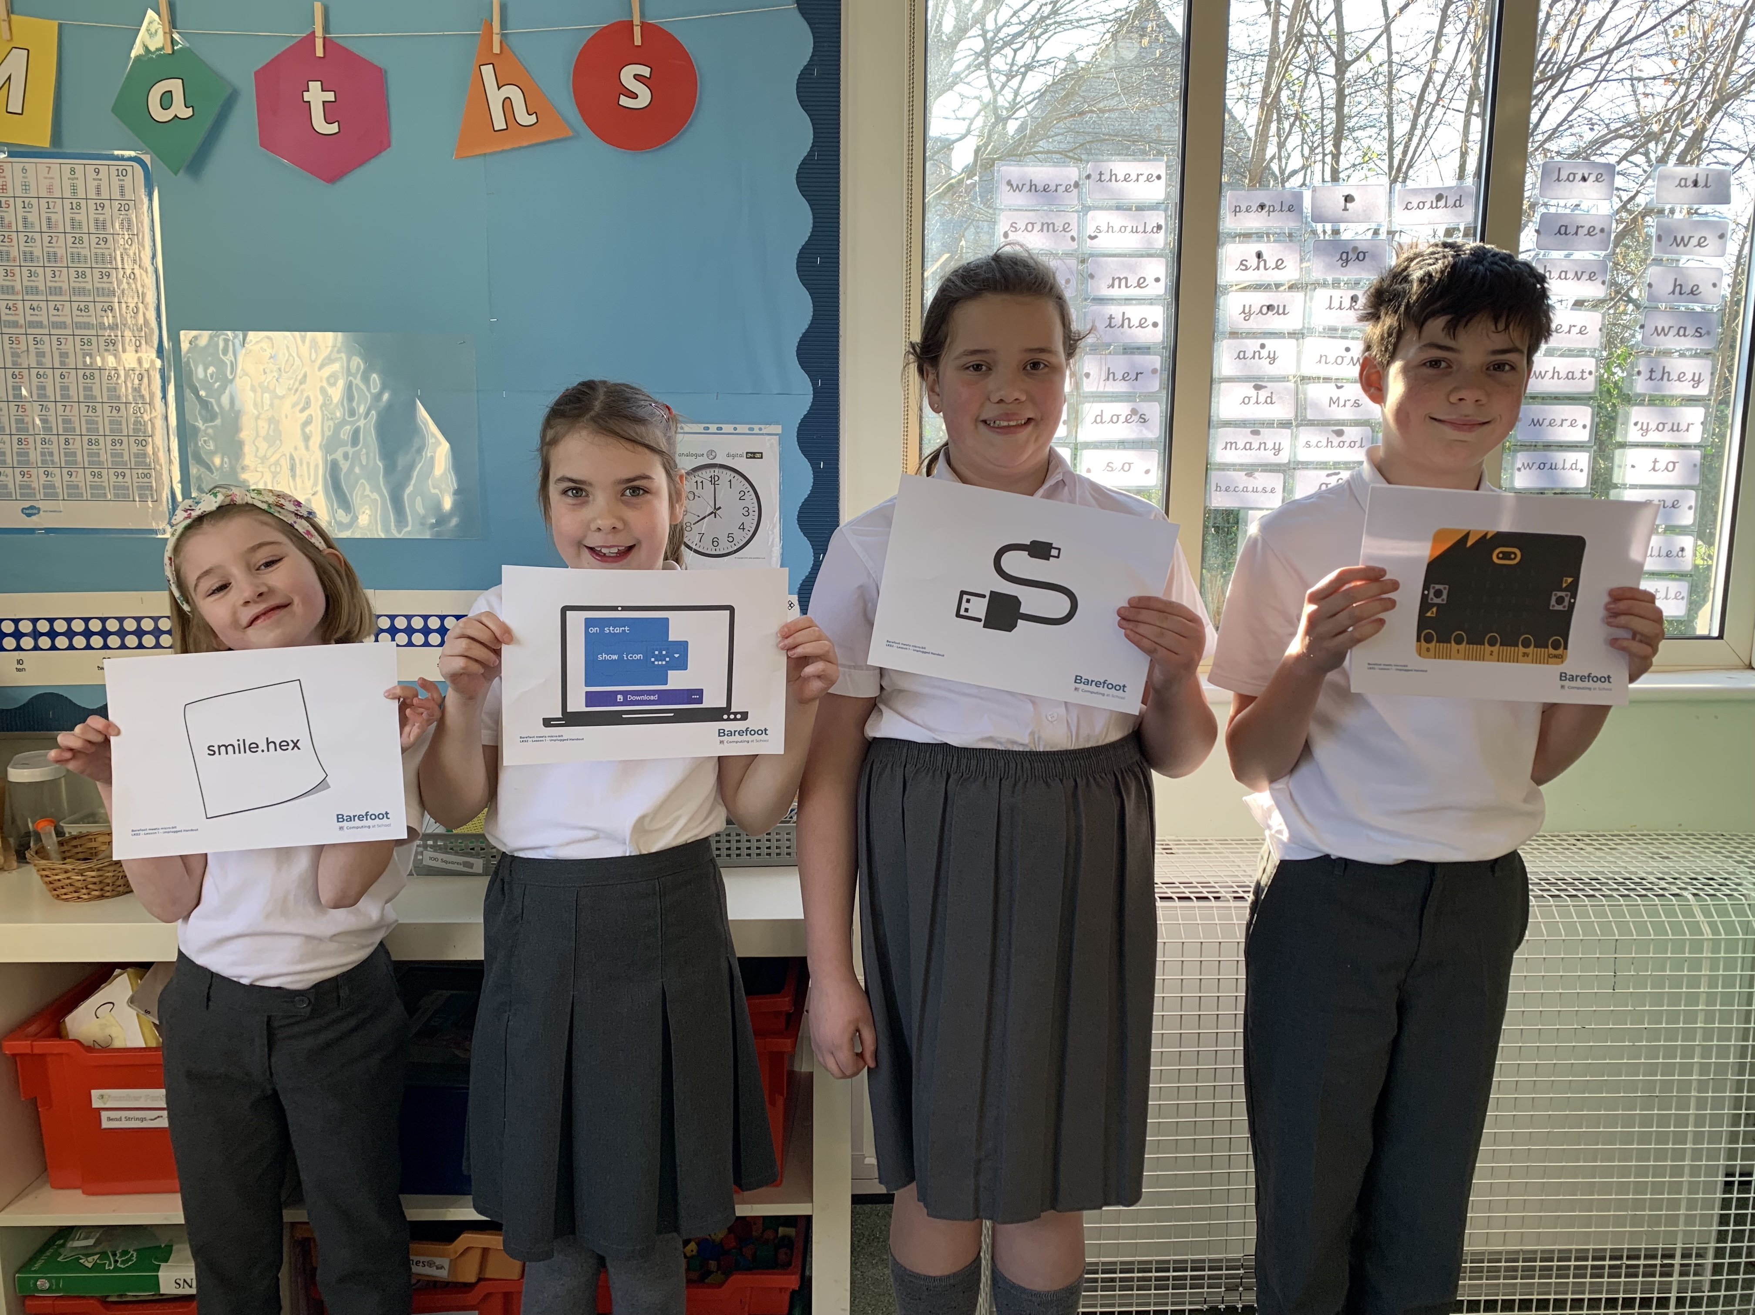
Trosglwyddo rhaglen
Llun o'r man cychwyn ar gyfer delweddau

Slide 6
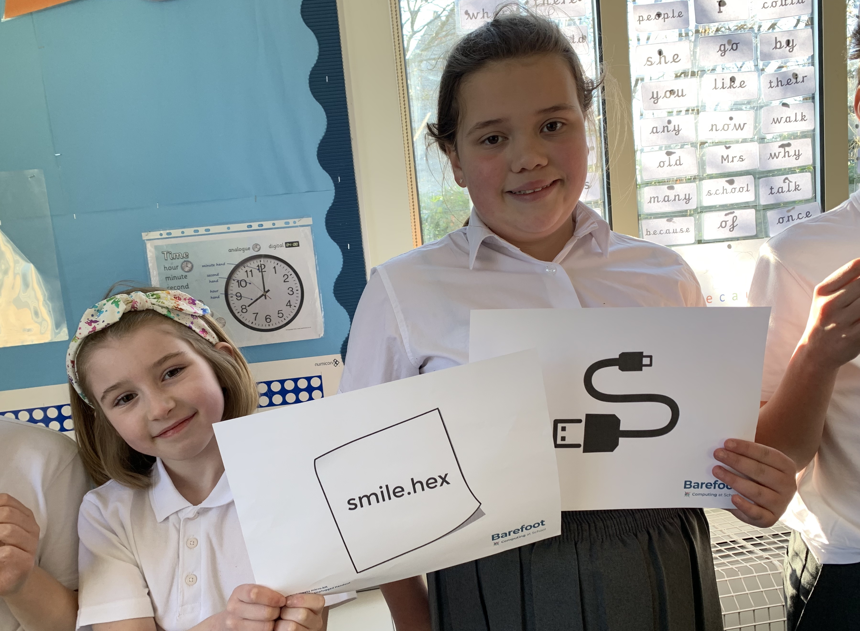
Trosglwyddo rhaglen
Llun o ffeil yn cael ei throsglwyddo gan ddefnyddio cebl USB

Slide 7
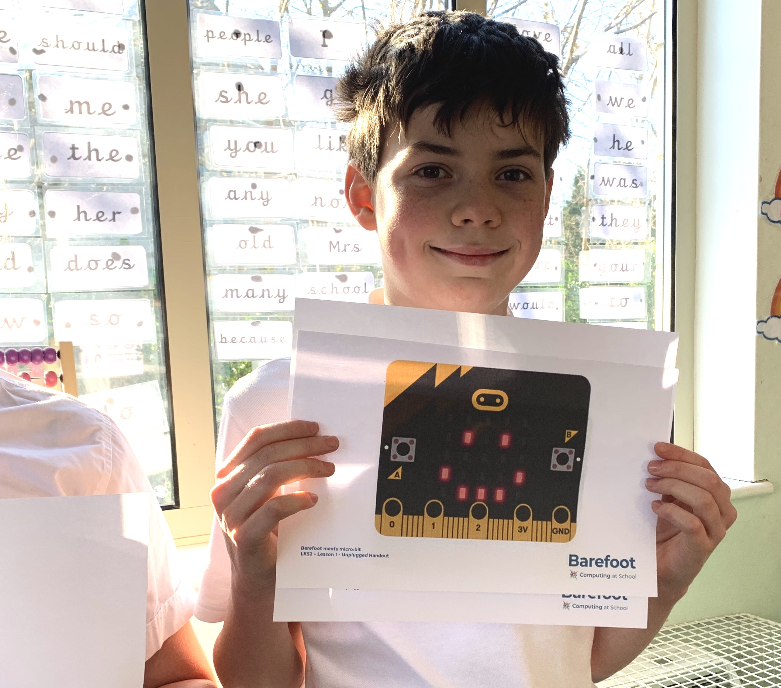
Trosglwyddo rhaglen
Llun o ddelwedd micro:bit yn dangos wyneb hapus

Slide 8
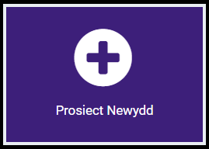
Creu rhaglen
Amgylchedd rhaglennu MakeCode - makecode.microbit.org
Creu prosiect newydd
Rhowch enw i'r prosiect

Slide 9
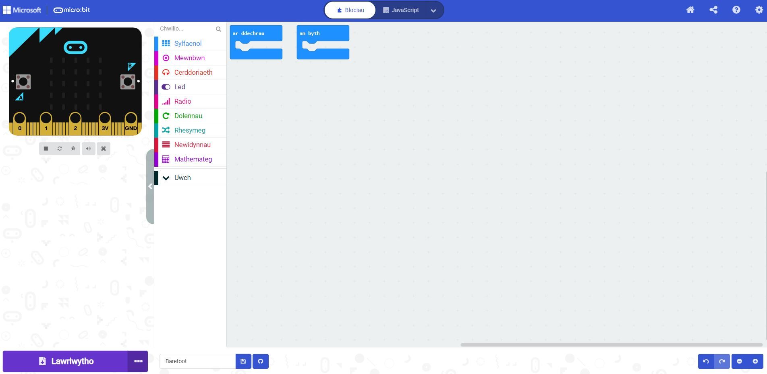
Creu rhaglen
A
B
C

Slide 10
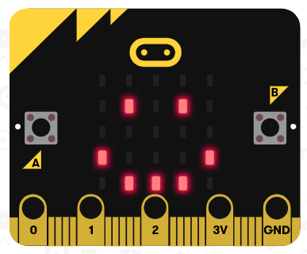
Creu rhaglen
Beth am greu’r rhaglen a welsom ar ddechrau’r wers

Slide 11
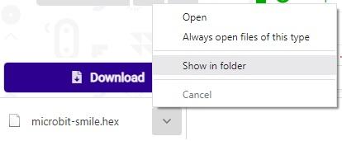
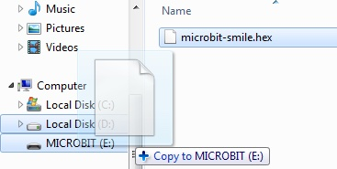
Trosglwyddo rhaglen
Llwythwch y rhaglen i lawr, yna dewiswch ‘Show in folder’
Llusgwch y ffeil o'r ffolder 'Downloads' i'r micro:bit

Slide 12
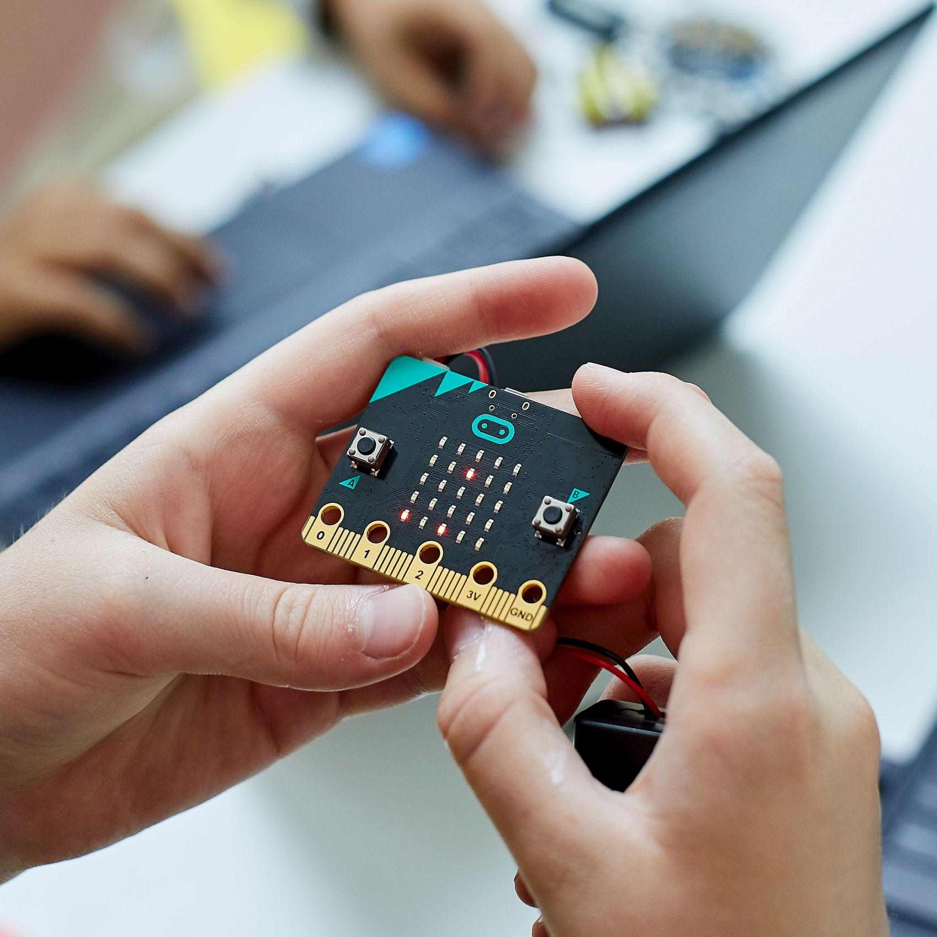
Cadw’n ddiogel
Daliwch y micro:bit yn ofalus wrth yr ymylon
Peidiwch â chyffwrdd a’r cydrannau
Cadwch hylifau oddi wrth y micro:bit
Notes:
Image © Micro:bit Educational Foundation

Slide 13
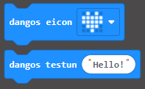
Eich tro chi!
Amgylchedd rhaglennu MakeCode - makecode.microbit.org
Ar ôl i chi wneud eich rhaglen gyntaf, allwch chi arbrofi â’r rhain gan ddefnyddio blociau ‘Basic’ i wneud y canlynol:
Dangos delwedd wahanol?
Dangos dwy ddelwedd, gyda saib yn y canol?
Dangos rhif?
Dangos rhywfaint o destun?
Cyfuno delweddau, rhifau a thestun mewn dilyniant?
A
B
C

Slide 14
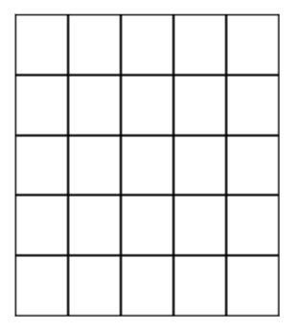
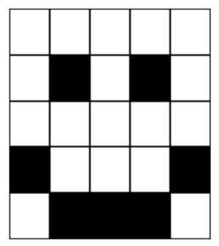
Creu ein delweddau ein hunain
Mae modd rhaglennu pob LED yn unigol, er mwyn i ni allu creu ein delweddau ein hunain

Slide 15
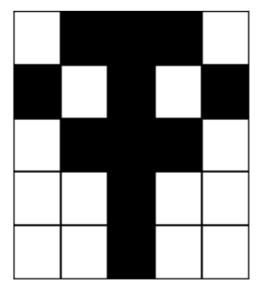
Creu ein delweddau ein hunain
Pa ddelweddau planhigion neu natur allen ni eu gwneud drwy ddefnyddio’r LEDs?

Slide 16
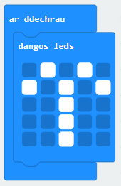
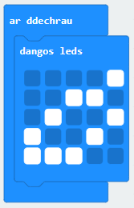
Creu ein delweddau ein hunain
Mae’r bloc ‘show leds’ yn ein galluogi i raglennu LEDs unigol

Slide 17
Eich tro chi!
Ar ôl i chi wneud eich rhaglen sy’n cynnwys eich delwedd chi, allwch chi arbrofi â’r blociau ‘Basic’ hyn i wneud y canlynol:
Dangos delwedd wahanol?
Dangos dwy o’ch delweddau chi, gyda saib yn y canol?
Ychwanegwch enw eich delwedd ar ôl iddo gael ei ddangos?
Cyfuno nifer o ddelweddau a thestun mewn dilyniant?

Slide 18
Sesiwn gyda phawb
Rhannwch eich rhaglen â rhywun wrth eich ymyl chi
Eglurwch iddyn nhw pa flociau rydych chi wedi’u defnyddio yn eich rhaglen a pham

